Slide 1
Cisco Managed Service License Agreement (MSLA)
Cisco Cyber’19

Slide 2
Cisco Managed Service License Agreement (MSLA)
— гнучка ліцензійна модель для
сервіс-провайдерів
Notes:
Short and relevant: Stay focused on what your audience cares about. Think about what you want them to know, feel and do. Then, say what you need to say and no more.
Bold and human: Be confident in your ideas and in the words you use to express them. Use clear, natural language to connect with your audience and make your message stick.
Show what’s possible and make it real: We call this Dreaming and Doing. When we do it right it's powerful, inspiring, convincing and persuasive.
To learn more, download the brand language guidelines: https://cisco.jiveon.com/docs/DOC-660269

Slide 3
Більше пропозицій для ваших споживачів
MSLA — гнучка ліцензійна модель для сервіс-провайдерів
Розширюйте портфель послуг
за допомогою Cisco MSLA. Купуйте провідне ПЗ Cisco та отримуйте підтримку 24/7.

Slide 4
Mасштабуйтесь!
MSLA — гнучка ліцензійна модель для сервіс-провайдерів
Купувати програмне забезпечення ніколи не було простіше. Cisco MSLA дозволяє купувати програмні продукти та розгортати стільки ліцензій, скільки потрібно, коли вони вам потрібні.

Slide 5
Будьте гнучкими!
MSLA — гнучка ліцензійна модель для сервіс-провайдерів
Легко адаптуйтеся до попиту, запускайте нові послуги та гнучко пропонуйте те, що потребують ваші клієнти.

Slide 6
Знижуйте витрати!
Збільшуйте лояльність клієнтів та економічну ефективність бізнесу одночасно за допомогою моделі pay-as-you-go.

Slide 7
Один контракт – комплексне рішення
MSLA — гнучка ліцензійна модель для сервіс-провайдерів
Cisco MSLA - це унікальна угода, запропонована Cisco як комплексне рішення для постачальників послуг.
Вона має фіксовану ціну на ПЗ, включає у себе підписку на оновлення, підтримку та навчання.

Slide 8
MSLA — гнучка ліцензійна модель для сервіс-провайдерів
При купівлі
У розгортанні
Обирайте продукти
Підпишіть 3-річну угоду з ціновою гарантією
Налаштуйте Smart Account
Контролюйте пули ліцензій всередині
Життєвий
Цикл
MSLA
У використанні
Розгортайте відповідно до вимог споживача
Оновлюйте / знижуйте версії / повторно використовуйте за потреби
Створюйте щомісячний звіт про використання
При продовженні
Швидко подовжуйте контракт наприкінці терміну

Slide 9
Портфель MSLA – більше можливостей, ніж можна очікувати
MSLA — гнучка ліцензійна модель для сервіс-провайдерів
Cisco MSLA охоплює широкий спектр програмного забезпечення, спеціально для постачальників послуг, надаючи вам більше можливостей у доступному рішенні.
Від віртуалізації та безпеки до аналізу доцільності використання потужностей та розумної оркестровки систем у приватному, публічному хмарному середовищі, або центрі обробки даних.

Slide 10
MSLA — гнучка ліцензійна модель для сервіс-провайдерів
Портфель MSLA
Інфраструктура
Cloud Services Router 1000v (CSR 1000v)
WAN Essentials/ISRv
WAN Foundation/ISRv
Virtual Wide Area Application Services (vWAAS)
Безпека
Adaptive Security Virtual Appliance (ASAv)
Advanced Malware Protection (AMP) for Endpoints
Stealthwatch Cloud
Umbrella Easy Protect
Umbrella MSSP Insights
Umbrella Mobile Protect
Email Security (ESAv), CSMP
Next Gen Firewall virtual (NGFWv)
Umbrella MSP
Мультихмарність
CloudCenter
Оркестрація
та аналітика
Network Services Orchestrator (NSO)

Slide 11
MSLA — гнучка ліцензійна модель для сервіс-провайдерів
Підтримка програмного забезпечення
Види послуг
Інструменти підтримки онлайн та спільнота
Технічне обслуговування
Незначні оновлення
Основні оновлення
24x7 Cisco® TAC
Підтримка
Бізнес-результати
Захист інвестиції
протягом терміну
MSLA
Підвищення безперервності бізнесу та
зменшення ризиків
Підвищення
продуктивності ІТ

Slide 12
Cisco smart account – єдиний центр управління ліцензіями
MSLA — гнучка ліцензійна модель для сервіс-провайдерів
Smart Account
Самостійне здійснюйте ліцензування
Швидше розгортання
Перегляд прав та споживання в режимі реального часу
Зменшіть догадки,
затримки, аудити
Управління змінами
Легко оновлювати\знижувати версії програмного забезпечення

Slide 13
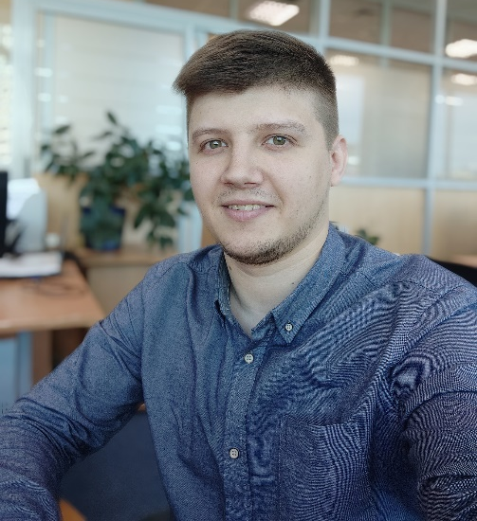
MSLA — гнучка ліцензійна модель для сервіс-провайдерів
Запитай в нас про Cisco MSLA!
Лапада Павел, консультант з продажів моб.: +380639798343 Email: pavel.lapada@megatrade.ua
Стукан Дмитро, технічний спеціаліст моб.: +380970170517 Email: dmitriy.stukan@megatrade.ua

Slide 14
MSLA

